Slide 1
APRENDIZAGENS CONTEXTUALIZADAS NO TERRITÓRIO
A Questão da diversidade na Base Nacional Comum Curricular
UFRB - Observatório da Inclusão e Diversidade na Educação
Paulo Gabriel Soledade Nacif
Secretário de Educação de Lauro de Freitas

Slide 2
RESOLUÇÃO CNE/CP Nº 2, DE 22 DE DEZEMBRO DE 2017 (*) Institui e orienta a implantação da Base Nacional Comum Curricular, a ser respeitada obrigatoriamente ao longo das etapas e respectivas modalidades no âmbito da Educação Básica.

Slide 3
Art. 1º A presente Resolução e seu Anexo instituem a Base Nacional Comum Curricular (BNCC), como documento de caráter normativo que define o conjunto orgânico e progressivo de aprendizagens essenciais como direito das crianças, jovens e adultos no âmbito da Educação Básica escolar, e orientam sua implementação pelos sistemas de ensino das diferentes instâncias federativas, bem como pelas instituições ou redes escolares.
Parágrafo Único. No exercício de sua autonomia, prevista nos artigos 12, 13 e 23 da LDB, no processo de construção de suas propostas pedagógicas, atendidos todos os direitos e objetivos de aprendizagem instituídos na BNCC, as instituições escolares, redes de escolas e seus respectivos sistemas de ensino poderão adotar formas de organização e propostas de progressão que julgarem necessários.

Slide 4
Art. 2º As aprendizagens essenciais são definidas como conhecimentos, habilidades, atitudes, valores e a capacidade de os mobilizar, articular e integrar, expressando-se em competências.
Parágrafo único. As aprendizagens essenciais compõem o processo formativo de todos os educandos ao longo das etapas e modalidades de ensino no nível da Educação Básica, como direito de pleno desenvolvimento da pessoa, seu preparo para o exercício da cidadania e qualificação para o trabalho.

Slide 5
Art. 3º No âmbito da BNCC, competência é definida como a mobilização de conhecimentos (conceitos e procedimentos), habilidades (práticas cognitivas e socioemocionais), atitudes e valores, para resolver demandas complexas da vida cotidiana, do pleno exercício da cidadania e do mundo do trabalho.
Parágrafo Único: Para os efeitos desta Resolução, com fundamento no caput do art. 35-A e no §1º do art. 36 da LDB, a expressão “competências e habilidades” deve ser considerada como equivalente à expressão “direitos e objetivos de aprendizagem” presente na Lei do Plano Nacional de Educação (PNE). Art. 4º A BNCC, em atendimento à

Slide 6
Diversidade?
“Igualdade de Reconhecimento”
É um princípio basilar dos Direitos Humanos
Inserido como Política de Estado nos princípios da educação do Brasil pós-redemocratização (1985)
UFRB - Observatório da Inclusão e Diversidade na Educação

Slide 7
Diversidade?
“Diversidade” nas políticas educacionais do Brasil:
1. Respeito à diversidade cultural
2. Processos de inclusão social na educação
3. Políticas afirmativas
4. Respeito às diferenças / Acolhimento das singularidades
UFRB - Observatório da Inclusão e Diversidade na Educação

Slide 8
Diversidade?
Agendas que integram as políticas educacionais de diversidade:
Educação de jovens e adultos
Educação do campo
Relações étnico-raciais
Educação escolar indígena
Educação escolar quilombola
Educação especial
Educação de jovens cumprindo medidas socioeducativas
Educação em sistemas prisionais
Educação ambiental
Gênero e sexualidade
Periferias metropolitanas (?)
UFRB - Observatório da Inclusão e Diversidade na Educação

Slide 9
Diversidade?
Diversidade como Temática da Educação (eixos)
- Relações étnico-raciais (História e Cultura Afro-Brasileira e Africana e História e Cultura dos Povos Indígenas)
- Educação ambiental
- Educação em direitos humanos
- Gênero e sexualidade
UFRB - Observatório da Inclusão e Diversidade na Educação

Slide 10
Diversidade?
Diversidade como modalidades destinadas a determinadas populações historicamente discriminadas:
Educação de jovens e adultos
Educação do campo
Educação escolar indígena
Educação escolar quilombola
Educação especial
UFRB - Observatório da Inclusão e Diversidade na Educação

Slide 11
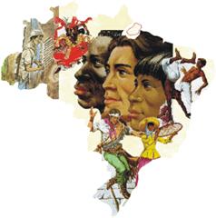
Diversidade?
49.771.371 Total de matrículas na educação Básica.
Educação do Campo: 5.846.440
Educação de Indígena: 239.759
Educação Escolar Quilombola: 239.975
Educação Especial: 886.815
Educação de Jovens e Adultos: 3.592.908
(Informe Técnico, Censo Escolar 2014)
UFRB - Observatório da Inclusão e Diversidade na Educação

Slide 12
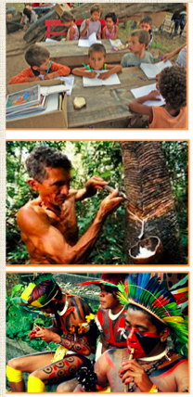
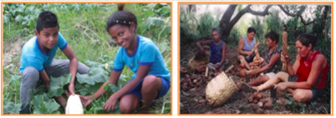
Processos “Geoetnoeducacionais”
UFRB - Observatório da Inclusão e Diversidade na Educação
Educação – Reprodução Sociocultural - Território
Modalidade Educacionais
Indígenas
Quilombos
Agricultura Familiar / Reforma Agrária

Slide 13
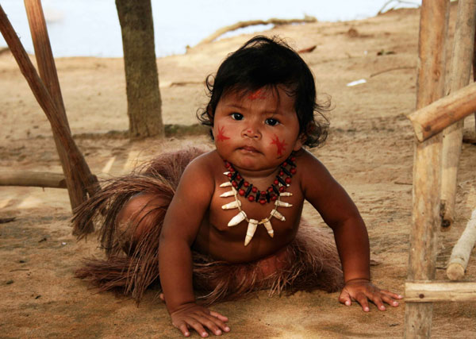
A BNCC e a População Indígena no Brasil
- População total: 817.963 pessoas (0,42% da população brasileira)
- População Aldeada: 502.783 (61, 46%)
- População urbana: 315.180 (38,54% )
- 305 etnias
- 274 línguas indígenas faladas
UFRB - Observatório da Inclusão e Diversidade na Educação

Slide 14
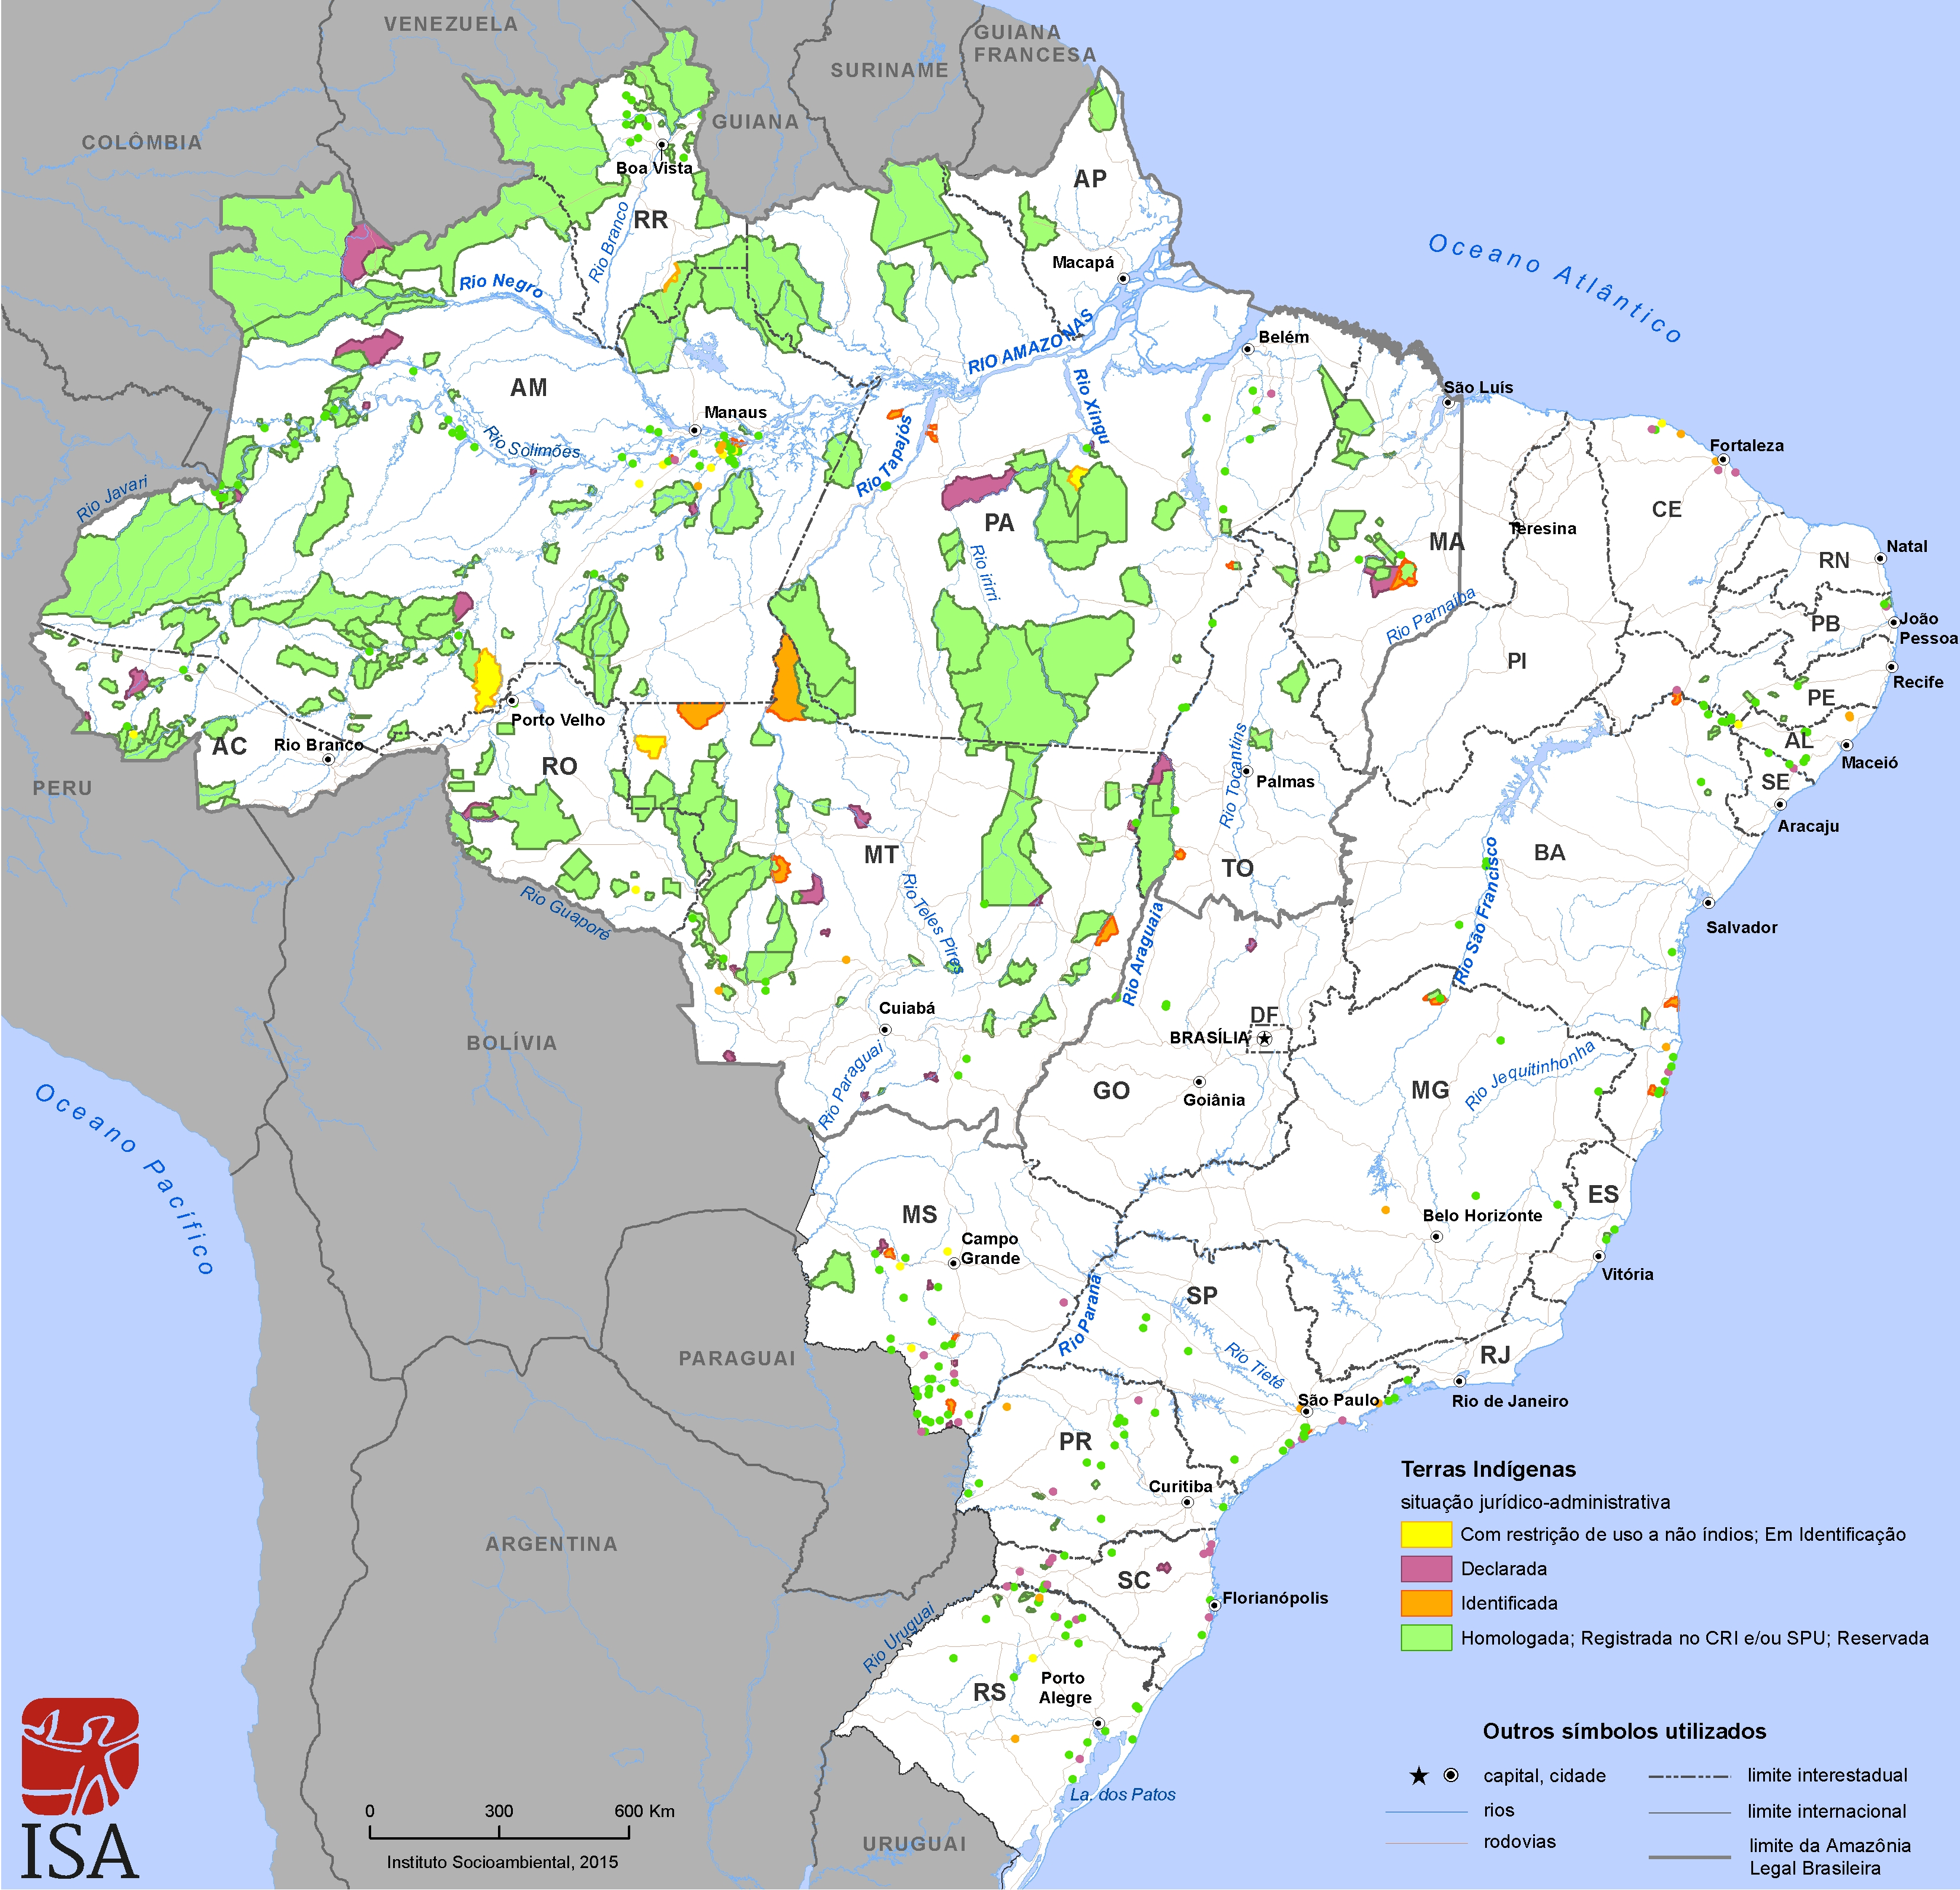
UFRB - Observatório da Inclusão e Diversidade na Educação

Slide 15
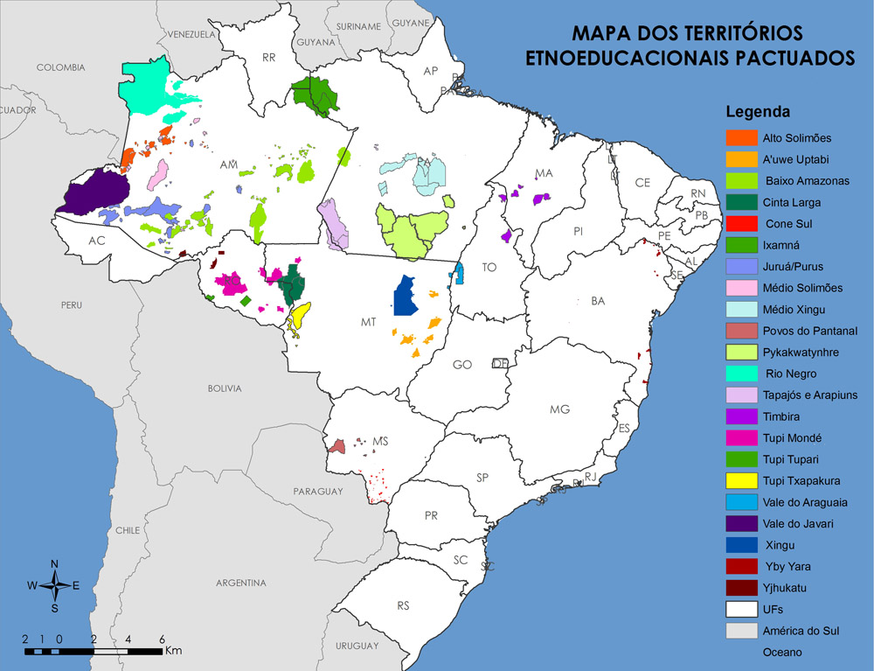
UFRB - Observatório da Inclusão e Diversidade na Educação

Slide 16
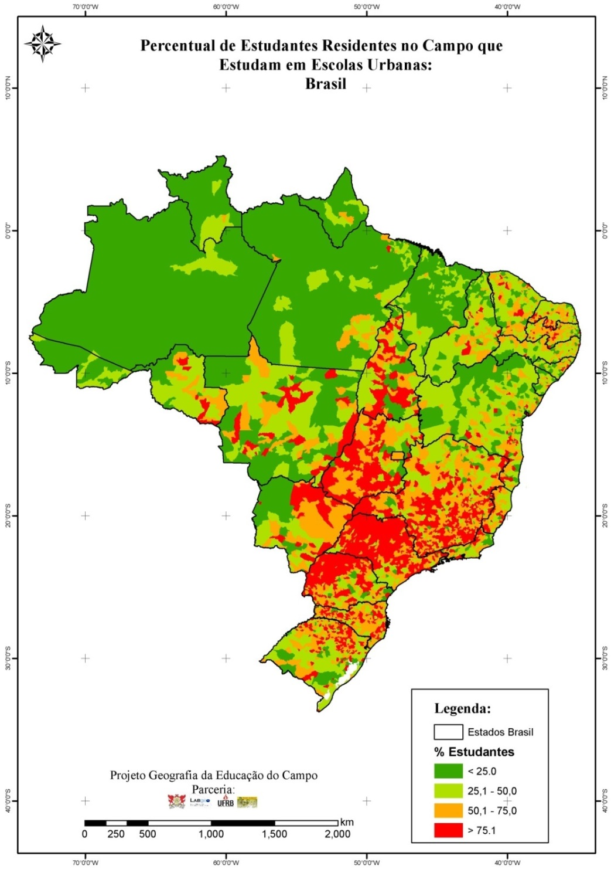
A BNCC e a Educação do Campo
UFRB - Observatório da Inclusão e Diversidade na Educação

Slide 17
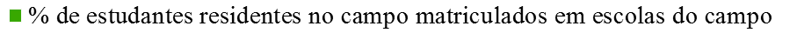
UFRB - Observatório da Inclusão e Diversidade na Educação
Distribuição por Estado do percentual de estudantes residentes no campo que estudam em escolas urbanas e rurais.

Slide 18
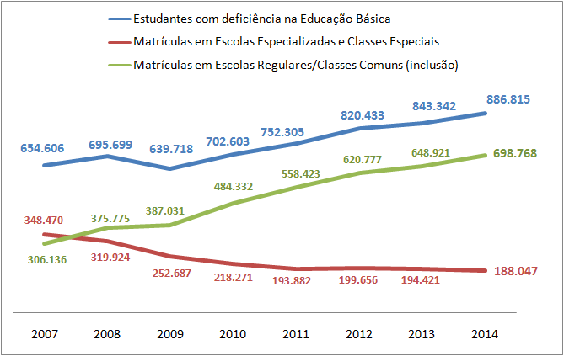
A BNCC E A EDUCAÇÃO ESPECIAL NA PERSPECTIVA INCLUSIVA
UFRB - Observatório da Inclusão e Diversidade na Educação
Fonte: MEC/INEP

Slide 19
A BNCC e a Educação de Jovens e Adultos
Educação de Jovens e Adultos
15 anos ou mais (156,6 milhões):
  62,1 milhões com, no máximo, ensino fundamental incompleto
  57,8 milhões com, no máximo, ensino fundamental incompleto sem frequentar a escola
  13 milhões de analfabetos ou 8.5% de taxa de analfabetismo
+ de 18 anos
  81 milhões com ensino médio incompleto
  77 milhões com ensino médio incompleto e fora da escola
UFRB - Observatório da Inclusão e Diversidade na Educação
Fuente: PNAD 2013 – IBGE.
Notes:
A Tragédia da EJA no Brasil

Slide 20
Analfabetismo absoluto
PNAD e *CENSO/IBGE
Taxa de analfabetismo 2000 a 2013
Ano | Taxa | População
2000* | 13,6 | 16.295
2001 | 12,4 | 15.098
2002 | 11,9 | 14.815
2003 | 11,6 | 14.813
2004 | 11,5 | 15.167
2005 | 11,1 | 15.046
2006 | 10,4 | 14.431
2007 | 10,1 | 14.159
2008 | 10 | 14.273
2009 | 9,7 | 14.120
2010* | 9,6 | 13.941
2011 | 8,6 | 12.866
2012 | 8,7 | 13.163
2013 | 8,5 | 13.335
UFRB - Observatório da Inclusão e Diversidade na Educação
*2000 e 2010 se referem ao Censo

Slide 21
Analfabetismo no Brasil - Exclusão
Os 13 milhões de analfabetos se dividem da seguinte maneira:
UFRB - Observatório da Inclusão e Diversidade na Educação

Slide 22
Escolaridade de pessoas com mais de 18 anos
81 milhões não possuem o médio completo – portanto não completaram a Educação Básica (12 anos de estudo)
58 milhões de pessoas com 18 anos ou mais de idade não possuem o Ensino Fundamental completo (9 anos de estudo)
UFRB - Observatório da Inclusão e Diversidade na Educação
PNAD 2014

Slide 23
Matrículas na Educação de Jovens e Adultos
UFRB - Observatório da Inclusão e Diversidade na Educação

Slide 24
Demanda pela Educação de Jovens e Adultos
UFRB - Observatório da Inclusão e Diversidade na Educação

Slide 25
APRENDIZAGENS CONTEXTUALIZADAS NO TERRITÓRIO
Dimensões da Diversidade na BNCC
A Diversidade na BNCC como Temática
2. A Diversidade na BNCC como Modalidade
3 - A Diversidade na BNCC como Parte Diversificada
UFRB - Observatório da Inclusão e Diversidade na Educação

Slide 26
A Diversidade na BNCC como Temática
Esses temas derivam de um ordenamento legal que implica em alterações nas orientações curriculares emanadas da LDB ou que agregam responsabilidades aos sistemas de ensino em relação a temáticas a serem abordadas no currículo.
UFRB - Observatório da Inclusão e Diversidade na Educação

Slide 27
A Diversidade na BNCC como Modalidade
“Termo “modalidade” é diminutivo latino de modus (modo, maneira) e expressa uma medida dentro de uma forma própria de ser. Ela tem, assim, um perfil próprio, uma feição especial diante de um processo considerado como medida de referência. Trata-se, pois, de um modo de existir com característica própria. Esta feição especial se liga ao princípio da proporcionalidade para que este modo seja respeitado. A proporcionalidade, como orientação de procedimentos, por sua vez, é uma dimensão da equidade que tem a ver com a aplicação circunstanciada da justiça, que impede o aprofundamento das diferenças quando estas inferiorizam as pessoas.”
Parecer do CNE sobre as Diretrizes de Educação de Jovens e Adultos, Conselheiro Carlos Jamil Cury.
UFRB - Observatório da Inclusão e Diversidade na Educação

Slide 28
A Diversidade na BNCC como Modalidade
Educação especial na perspectiva inclusiva
Educação escolar quilombola
Educação do campo
Educação escolar indígena
Educação de jovens e adultos
UFRB - Observatório da Inclusão e Diversidade na Educação

Slide 29
A Diversidade na BNCC como Parte Diversificada
Integração BNCC/PD nas modalidades de educação
Como a mobilização pela BNCC contribuirá para a qualidade da PD?
Oportunidade:
Processo de construção é tão importante quanto o resultado
Formação de Professores
Fortalecimento da Comunidade Escolar
Fortalecimento Território Educativo
UFRB - Observatório da Inclusão e Diversidade na Educação

Slide 30
Territórios de Aprendizagens e Cidade educadora
Educomunicação e Novas tecnologias
Cinema na Escola

Slide 31
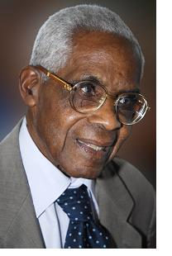
Aimé Césaire
Defino a cultura assim: é tudo o que os homens imaginaram para moldar o mundo, para se acomodar no mundo e para torná-lo digno do homem. E isso, a cultura: é tudo o que o homem inventou para tornar a vida vivível e a morte afrontável.
Aimé Césaire - 1913-2008

Slide 32
Paulo Gabriel Soledade Nacif
Contatos:
www.ufrb.edu.br
pgabriel@ufrb.edu.br
Campus Universitário, Universidade Federal do Recôncavo da Bahia Cruz das Almas, Bahia.
44.380-000
Seeretaria de Educação de Lauro de Freitas
UFRB - Observatório da Inclusão e Diversidade na Educação

